Slide 1
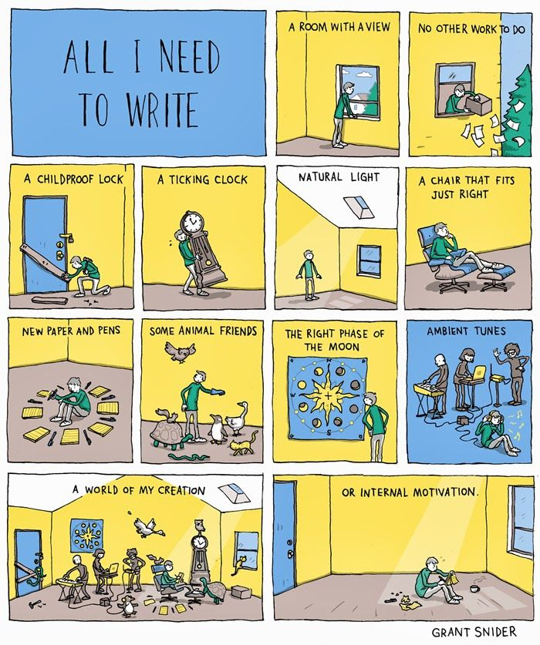
Metodika IX.
Vědecké psaní
- pro pokročilé
II. Zábrany a výmluvy…

Slide 2
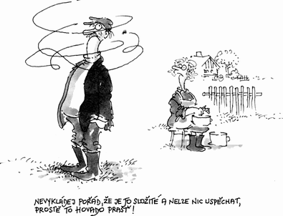
Úkoly 5.10.
1. Přečíst si tři úryvky z knížek: Helen Sword (building the base), Robert
Boyce (Why Professors don‘t write) a Paul J. Silva (Specious
barriers to writing a lot)
- s čím souhlasíte, co je vám cizí?
- co děláte jinak?
2. Zamyslete se nad vaším nejhorším zážitkem s vědeckým psaním
3. Proveďte malou rešerši na téma: vědecké psaní na českých vysokých
školách/v rámci akademického kurikula (prezentace ca. 5 min)

Slide 3
Úkoly 5.10.
1. Přečíst si tři úryvky z knížek: Helen Sword (building the base), Robert
Boyce (Why Professors don‘t write) a Paul J. Silva (Specious
barriers to writing a lot)
- s čím souhlasíte, co je vám cizí?
- co děláte jinak?
2. Zamyslete se nad vaším nejhorším zážitkem s vědeckým psaním
3. Proveďte malou rešerši na téma: vědecké psaní na českých vysokých
školách/v rámci akademického kurikula (prezentace ca. 5 min)

Slide 4

?
3. Proveďte malou rešerši na téma: vědecké psaní na českých vysokých
školách/v rámci akademického kurikula (prezentace ca. 5 min)

Slide 5
Úkoly 5.10.
1. Přečíst si tři úryvky z knížek: Helen Sword (building the base), Robert
Boyce (Why Professors don‘t write) a Paul J. Silva (Specious
barriers to writing a lot)
- s čím souhlasíte, co je vám cizí?
- co děláte jinak?
2. Zamyslete se nad vaším nejhorším zážitkem s vědeckým psaním
3. Proveďte malou rešerši na téma: vědecké psaní na českých vysokých
školách/v rámci akademického kurikula (prezentace ca. 5 min)

Slide 6

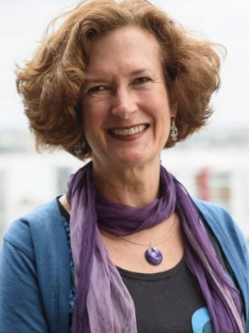


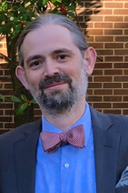
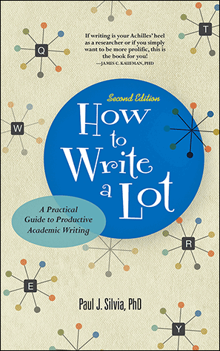
Tři přístupy k
vědeckému psaní…
Helen Sword
- literární vědkyně (Anglická literatura, Princeton)
- specializace: vysokoškolská výuka a bádání,
techniky vědeckého psaní, otázky stylu
Robert Boice
- psycholog (Studium: Michigan
State University)
- Specializace: metody k zlepšení
kvality a kvantity akademického
psaní
Paul J. Silvia
- psycholog (university of
North Carolina)
- Specializace: psychologie
kreativity a tvůrčích
procesů

Slide 7
Nejdůležitější poznatky I.
Robert Boice:
Důvody proč nepíšeme
Cenzura
Perfekcionismus
Psychické
zdraví
Strach ze
selhání
Špatná raná
zkušenost
Pracovní zvyky a
a vytíženost
osobnost
Pracovní zvyky
a postoje (gender)

Slide 8
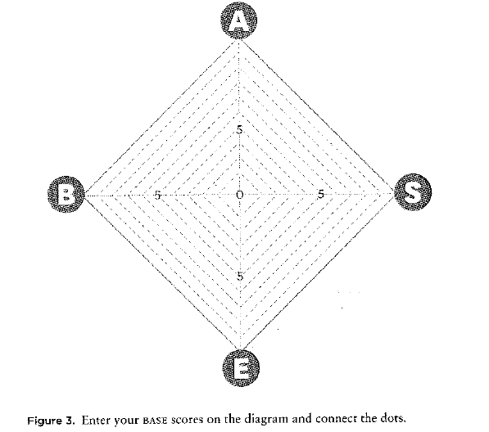
Nejdůležitější poznatky II.
Helen Sword:
Jak vnímáme vlastní psaní?
A: moje schopnosti
Jako vědecké autorky/autora?
B: píšu pravidelně, každý
den?
C: Mluvím pravidelně o své
práci s kamarády, kolegy?
D: Jaké pocity ve mně
Vyvolává mé
akademické psaní?

Slide 9
Nejdůležitější poznatky III.
Paul J. Silva:
Co nám brání ve psaní?
Populární výmluvy
„Nemám čas, nemohu si najít
Dostatečně velké časové bloky
na psaní“
„Potřebují lepší počítač, židli,
stůl, pracovnu“
„Ještě nemám dostatečně materiálu,
musím problém ještě analyticky
prohloubit“
„Čekám na inspiraci,
mohu psát pouze, když mám tu
správnou náladu“
„Musím si nejdříve vyřídit všechny
maličkosti, co mě tu zrovna blokují
Pak budu mít čistou hlavu na psaní…“

Slide 10
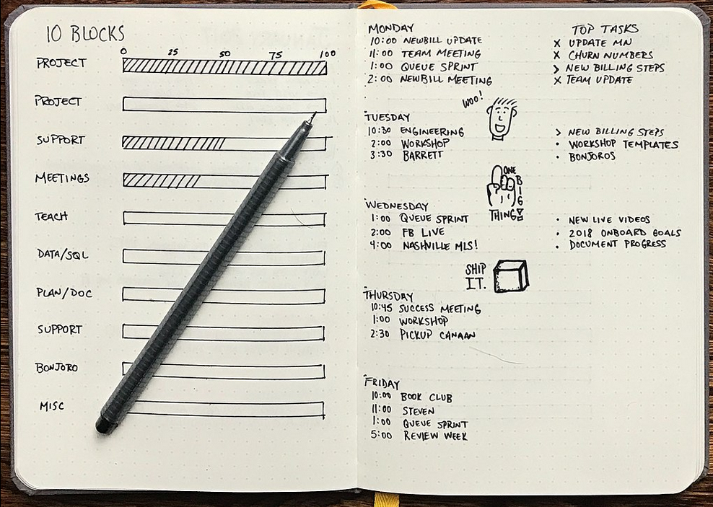
Pomůcky:
Vědecký deníček:
Notes k zapisování dojmů a nápadů v
nepravidelných časových odstupech
volný přístup k materií
organizovaný přístup
„bullet journal“
- Hlavní vědecké otázky
- Dojmy a nápady k literatuře a pramenům
- Autoři
- Poznámky v novinách
- Recenze
- Nápady z přednášek
- Odkazy v poznámkách pod čarou
- Citace, obrázky, filmové scénky, schémata
- Interdisciplinární souvislosti
- Data a obsahy zajímavých konferencí
- Rozčlenění deníčku do jednotlivých kapitol a
kategorií
Vědecká část: nápady, myšlenky, vědecké
otázky, literatura, recenze, volné textové části
Organizační část; konference, zkouškové
termíny, termíny odevzdání článků, datum
dosažení středních cílů práce (úvod, kapitoly atd.)
- Volné textové pasáže, které dokumentují
vlastní zamyšlení nad jednotlivými prvky
deníčku
Evaluační část; co se mi povedlo? Co e a proč?
Reflexe nad dalším postupem..

Slide 11
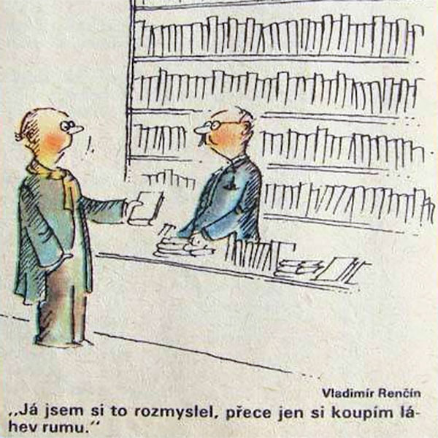
Úkoly 12.10.
Představte styl vlastní vědecké práce (prezentace, max 5. min.)
- Postup: Jak začínáte, jak pokračujete, co děláte na konec?
- pomůcky při organizaci práce?
- kdy začínáte psát?
2. 30 Min psaní denně – založte vědecký deník
3. četba, Kap.: The care and feeding of writing schedules (Paul J. Silva)

Slide 12
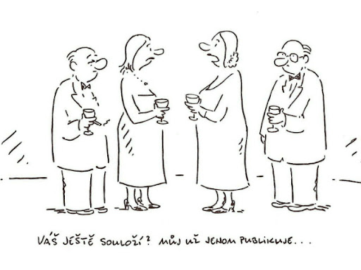
Kroužek pro
Agrafiky
pátek, knihovna PVH, 9:00-12:00
Pravidelné setkání ke koncertovanému psaní
…bez internetu, bez telefonu, bez jídla

